Slide 1
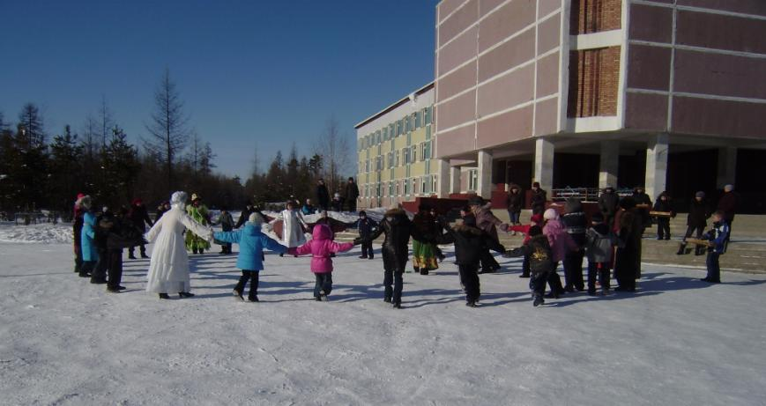
Добро пожаловать в наш интернат

Slide 2
История интерната
Интернат создан на базе средней школы с.Куанда в 1997-1998 учебном году.
В этом году воспитанниками интерната стали 25 детей.
Со следующего года в интернате воспитывалось уже 100 детей.
В настоящее время количество воспитанников насчитывает около 50 человек.

Slide 3
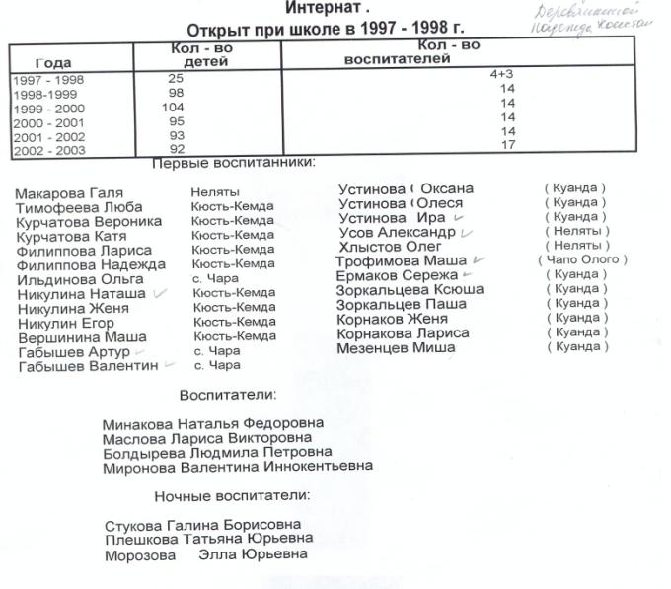
Историческая справка

Slide 4
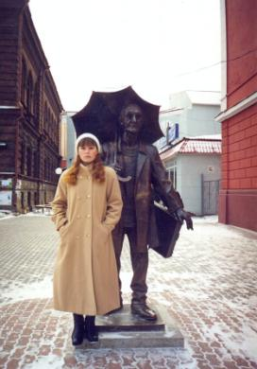
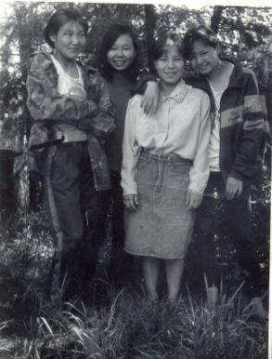
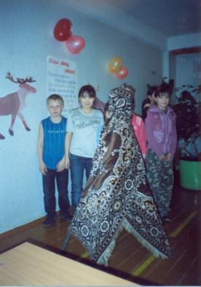
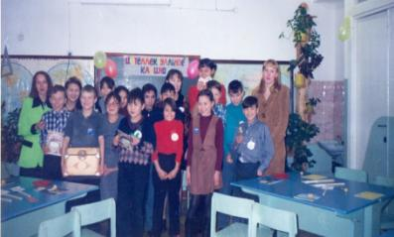
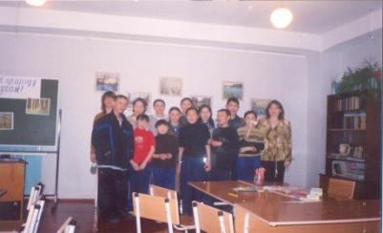
Фото разных лет
1999
2000
1999
2007
Вновь вижу я глаза друзей,
перебирая памяти страницы…
2002
2003

Slide 5
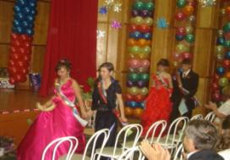
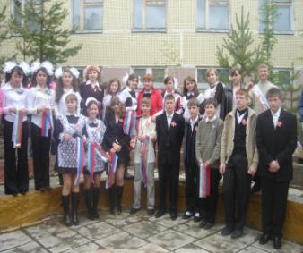
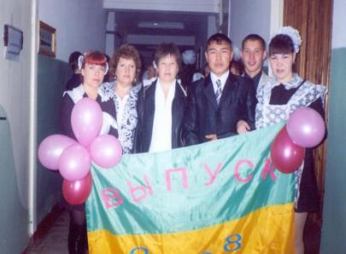
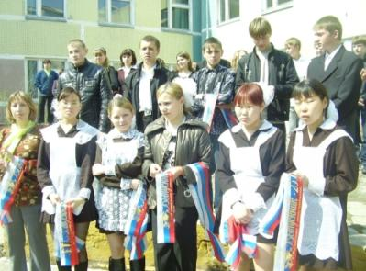
Наши выпускники за эти годы:
Выпускниками 11 класса стали около 50 человек
Выпускников 9 класса - более 40
.
МОЙ ДОМ РОДНОЙ, С СУХИМ НАЗВАНЬЕМ,
С ТАБЛИЧКОЙ «ШКОЛА-ИНТЕРНАТ».
ЧЕРЕЗ ГОДА И РАССТОЯНЬЯ
ЕГО МНЕ ОКНА ВСЛЕД ГЛЯДЯТ

Slide 6
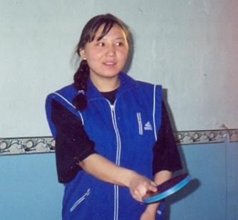
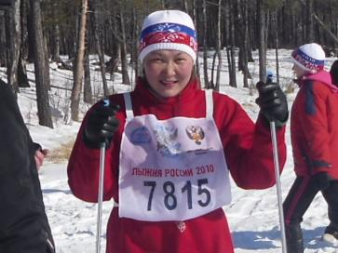
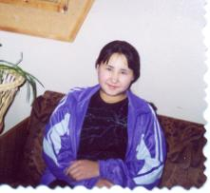
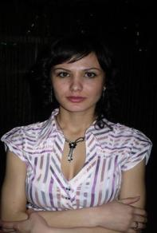
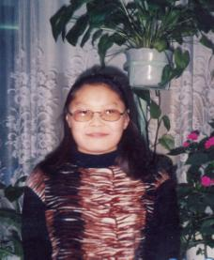
Гордость интерната: Наши выпускники живут и работают в Санкт-Петербурге, Москве, Чите, Красноярске, Улан-Удэ, а также в родном Каларском районе. Некоторых из них хотелось бы отметить особо!
Мальчакитова
Ксения
Курчатова Вероника
Тумусова Александра
Мы верили, что каждый сможет многого добиться.
Да, время быстротечное летит...
Пусть интернат сегодня вам приснится!
Нигматулина
Анастасия
Мальчакитова Наталья

Slide 7
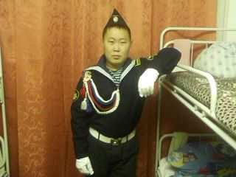
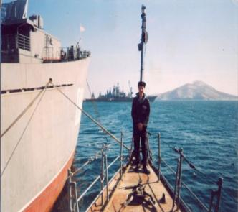
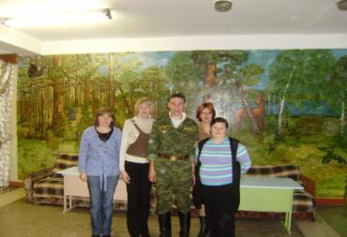
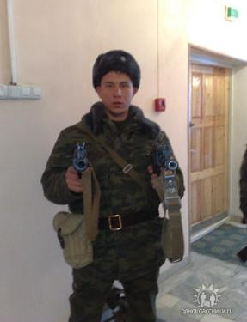
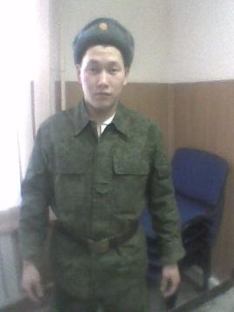
Гордость интерната: наши воины
Сынгалаев Сергей
Борисов Артем
Росли и мужали в той школе мальчишки.
И были серьезные в жизни подвижки,
Трудов воспитатели много вложили,
Чтоб все ребятишки счастливыми были!
Егоров Андрей
Васенин Николай

Slide 8
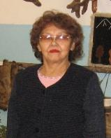
Коллектив интерната
Всего в интернате 40 работников.
Педагогов дополнительного образования – 5
Воспитателей - 15
Ветеранов труда - 3
Дмитрий Степанович Мельник
Почётный работник общего образования Российской Федерации
Отличник
народного просвещения
Дмитрий Степанович Мельник
Матрена Павловна Нефедова

Slide 9
Коллектив интерната -фото разных лет
2000 год
2000 год
Сколько нужно ласки и заботы всем помочь и каждого понять, Благодарна и трудна работа - ежедневно маму заменять.

Slide 10
КОЛЛЕКТИВ ИНТЕРНАТА – взгляд сквозь годы…
2005 год
2011 год
«Пока глядят доверчиво в нас детские глаза, Профессия – чудесная! Другая – не нужна!»

Slide 11
Материально-техническая база интерната
Наш интернат стремится соответствовать современным стандартам.
В интернате создаются условия для комфортного проживания и для разнообразных занятий воспитанников

Slide 12
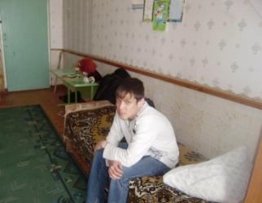
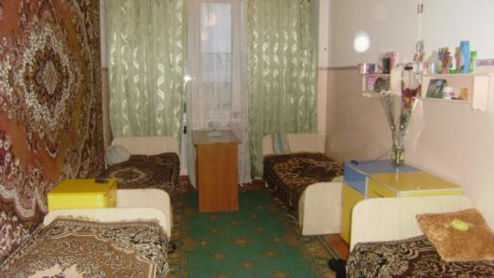
Бытовые условия
Комнаты оснащены мебелью, мягким инвентарем;
Оборудованы душевые комнаты, бытовые комнаты, парикмахерский кабинет
Как мы живем?
В шкаф повесим мы рубашку, а в буфет поставим чашку. Чтобы ножки отдохнули, посидим чуть-чуть на стуле. А когда мы крепко спали, на кровати мы лежали.

Slide 13
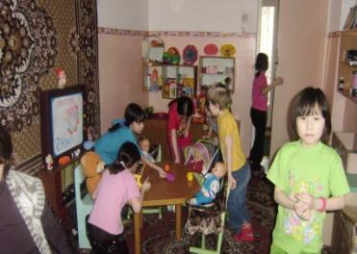
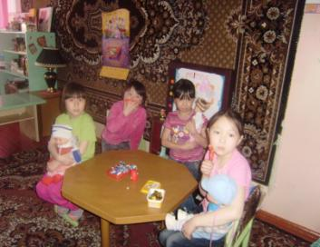
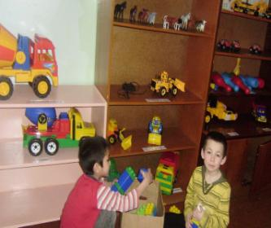
Плакал громко серый зайка: «Я хочу в страну «Играйку». Там играют все ребята и пушистые зверята.
Комнаты для досуга:
Комната подвижных игр;
Игровые комнаты;

Slide 14
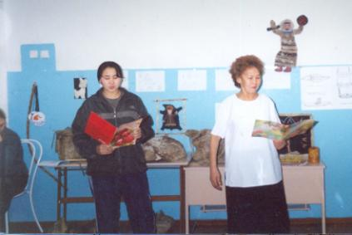
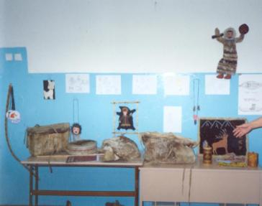
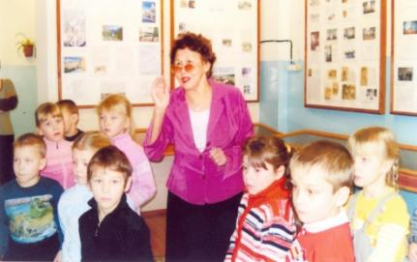
Музей и память. Каждый экспонат Расскажет об истории эпохи. Экскурсовод спокойный, умный, строгий, Увидеть вас здесь снова будет рад.
Комнаты
для досуга:
Музей;

Slide 15
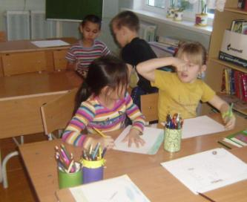
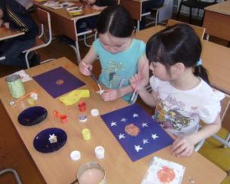
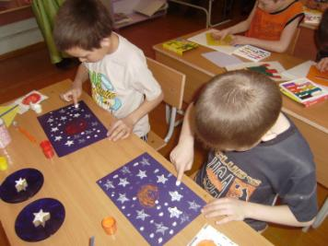
Начинаем рисовать… Рисовать, как всем известно, Очень-очень интересно!
Комнаты
для досуга:
Изостудия

Slide 16
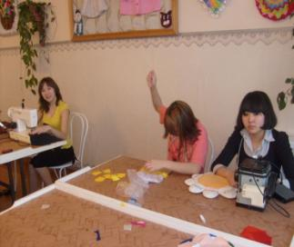
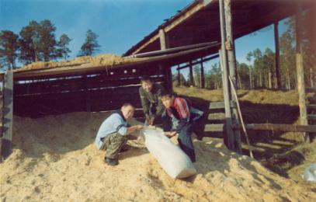
У меня растут года, будет и семнадцать. Где работать мне тогда, чем мне заниматься?
Мастерские для профессионального обучения
Швейный цех;
Мастерские для технологии;
Учебно-производственный комплекс

